Slide 1
WEB3( 3) (JAVA,React) 웹 전자지갑 풀스텍 개발자
화면 UI 구현하기
HTML, CSS, JavaScript
박재한 박진수 이승현

Slide 2
목차
CONTENT
1
레이아웃 분석
2
DOM 구조
3
구현 결과
4
소요 시간 및 후기

Slide 3
PART 1
레이아웃 분석

Slide 4
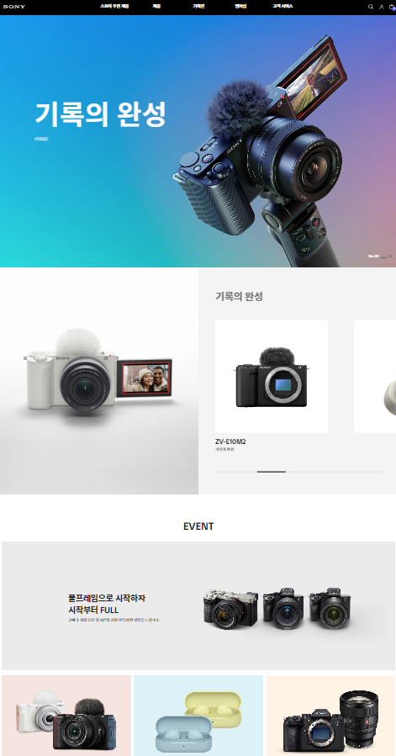
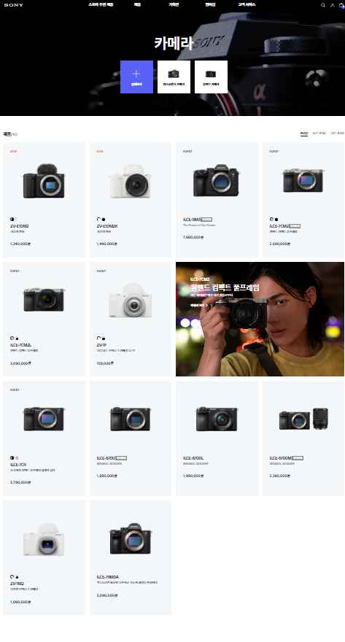
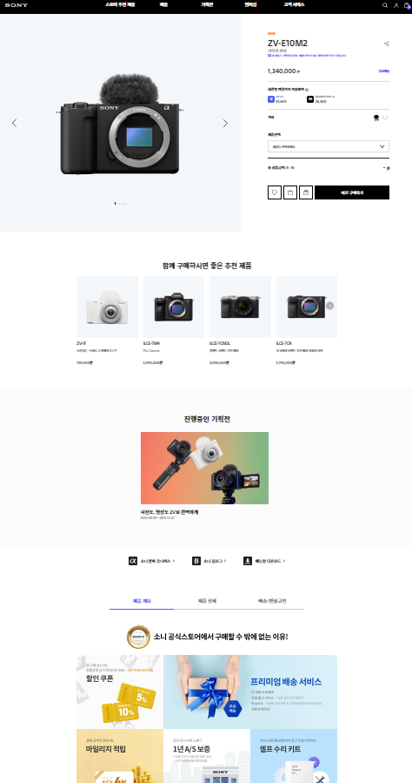
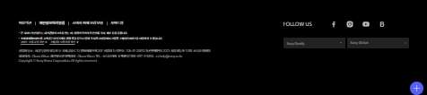
1
레이아웃 분석 (전체)
메인 페이지
상품 목록 페이지
상품 상세 페이지
header
- 메뉴바
main
- 주요 컨텐츠
footer
- 기타 링크, 카피라이트

Slide 5
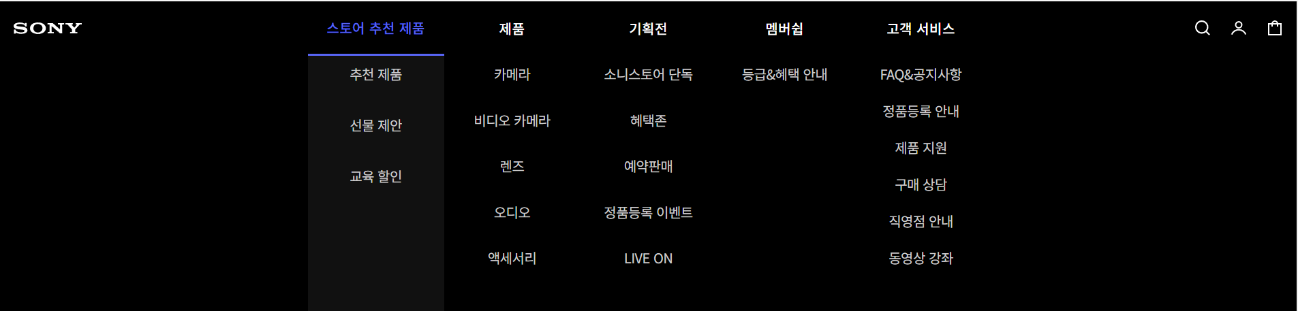
1-1
레이아웃 분석 (header)
div1
nav
건
a
ul
li
nav는 전체화면을 채우도록 (gnb의 배경 역할), ul은 고정된 넓이로 더 크거나 작은 해상도에서도 일관성있게 보이도록 구성
좌측 로고와 우측 아이콘메뉴는 nav의 양 끝에 위치
li에 마우스 호버 시 color,border-bottom 강조 효과, 해당 depth2의 ul요소에 배경색 변경
로고 클릭 시 index(root)페이지로 이동
아래로 스크롤 시 div1 숨기기, 위로 스크롤 시 div1 표시

Slide 6
1-1
레이아웃 분석 (header)
div1
nav
건
ul
div2
div3
a
li
div2는 전체화면을 채우도록 (depth2의 배경 역할), div3은 고정된 넓이로 더 크거나 작은 해상도에서도 일관성있게 보이도록 구성
div2는 depth1의 ul에 마우스 호버 시 표시
각 ul에 마우스 호버 시 배경색 변경, 해당 depth1의 li요소에 color, border-bottom 강조 효과

Slide 7
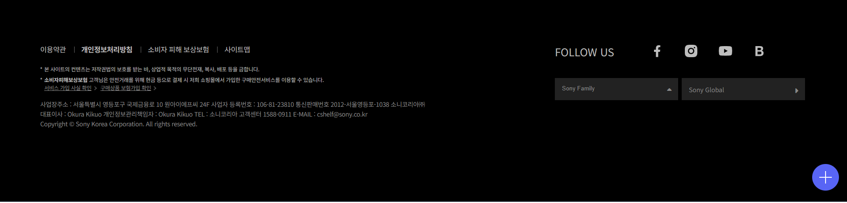
1-2
레이아웃 분석 (footer)
div1
div2
div6
div3
a
div4
p
span
div > a > img
a
div5
span
button
a, i
div7
flex로 div2는 왼쪽 영역, div6은 오른쪽 영역 으로 분리
소셜아이콘(img)은 각 호버 시 이미지 색상 변경
sony Family(button) 클릭 시 drop up 메뉴 표시
div7은 fixed로 우측하단 고정이며 아래로 스크롤 시 표시, 위로 스크롤 시 숨김처리, 클릭 시 drop up 메뉴 표시

Slide 8
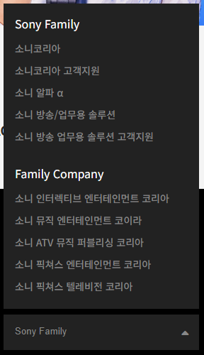
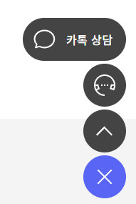
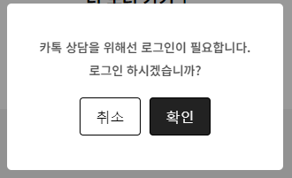
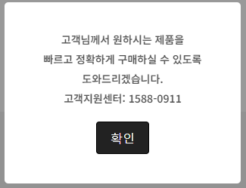
1-2
레이아웃 분석 (footer)
div1
div2
span
div4 > img + span
div3
a
카톡 상담(div4), 고객 센터(div5) 호버 시 펼쳐지며 텍스트 표시되고, 클릭 시 각각 sweet alert2 창 표시
div6 클릭 시 최상단 이동
div7 클릭 시 + 아이콘으로 돌아가며 메뉴 접힘
span
div5 > img + span
div6 > img + span
div7 > img

Slide 9
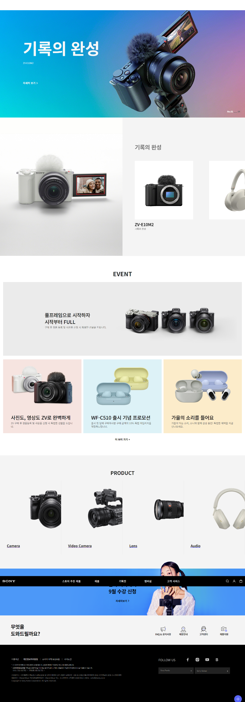

1-3
레이아웃 분석 (메인 페이지)
div12
div > span
div7
div1 > img
div > span + span
div4
span
span
a
h3
div8 > img
div5
div4 : 각 div영역 호버 시 이미지 cale1.1배
div5 : a태그 영역 클릭 시 상품목록 페이지로 이동, a태그 호버 시 이미지 중앙으로 이동
a > img
div2
a > span
..div9 > span + a + span + span
span
div6
a
span
ul > li > a
h2
div10
span
div1 : 배너 영역 좌우 슬라이드 가능
div2 : div8과 div9를 flex로 왼쪽, 오른쪽 영역으로 나눈 후 각각 슬라이드 효과 삽입, 오른쪽 슬라이드만 컨트롤이 가능하며 오른쪽 슬라이드 시 왼쪽 영역이 함께 슬라이드 된다. 오른쪽 a 태그 영역 클릭 시 상세페이지 이동, span 태그는 숨겨져 있다가 슬라이드 active시 표시 된다.
div10, div12, div5, div6 : img는 백그라운드 이미지
div3
div11

Slide 10
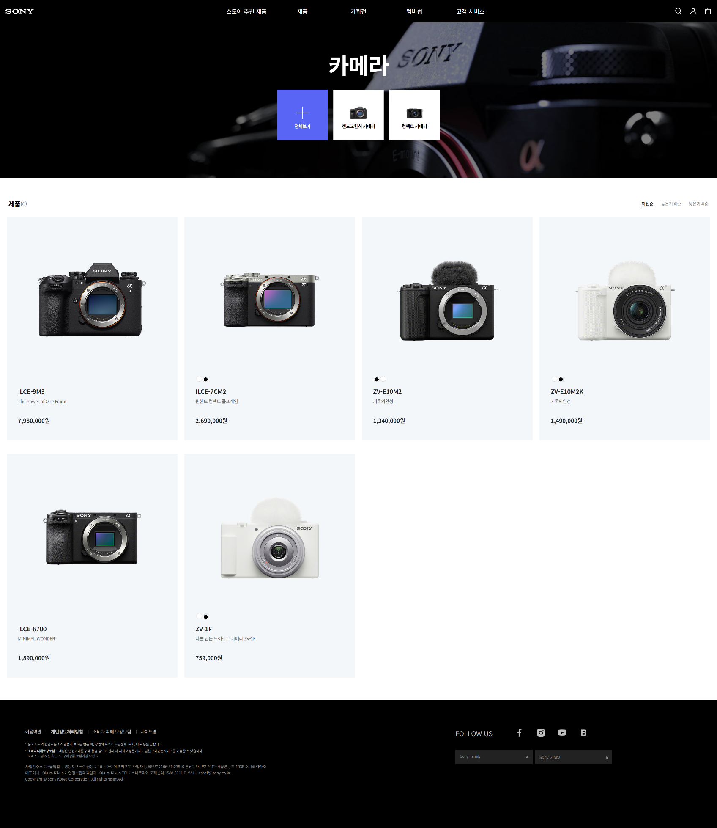
1-4
레이아웃 분석 (상품 목록 페이지)
div
div
배경, 버튼 리스트
전체 div
div
탭 메뉴 리스트(display:none 상태)
div
왼쪽은 제품의 개수, 오른쪽은 정렬 버튼
div
상품 목록 리스트

Slide 11
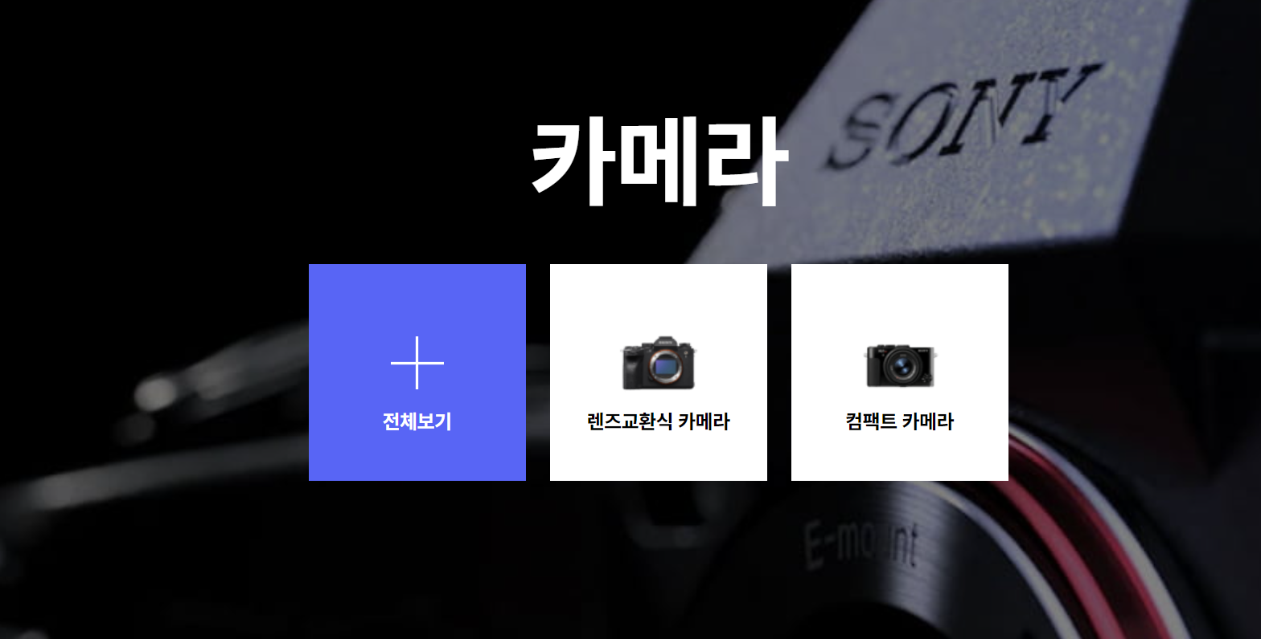
1-4
레이아웃 분석 (상품 목록 페이지)
h1
카테고리 제목
ul
버튼 리스트와 다음 페이지에서 설명할 카테고리 링크 div를 감쌈(현재는 display:none 상태)
ul로 버튼 리스트 구현
li
li
li
div

Slide 12
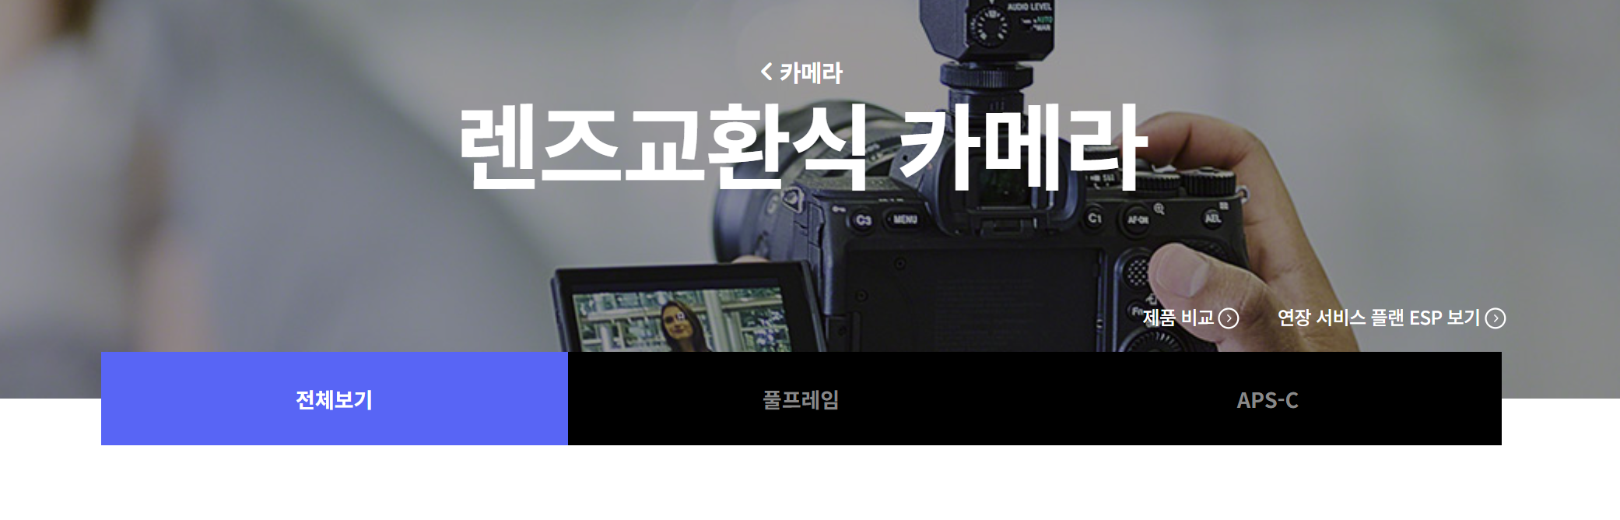
1-4
레이아웃 분석 (상품 목록 페이지)
렌즈 교환식 카메라 버튼을 클릭하면 카테고리 링크, 돌아가기 버튼 , 탭 메뉴 생성
div
a
돌아가기 버튼 생성
h1
카테고리 제목을 버튼 리스트 제목으로 변경
div
카테고리 링크 생성
div
탭 메뉴는 카테고리 div 영역 하위에 있는 게 아니지만 설명을 위해서 여기에 표현하였음
전체보기가 기본 active 상태

Slide 13
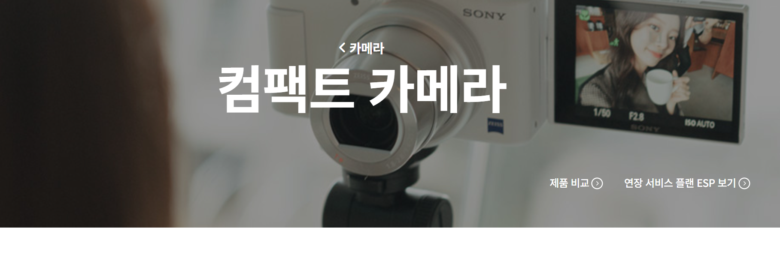
1-4
레이아웃 분석 (상품 목록 페이지)
컴팩트 카메라 버튼을 클릭하면 카테고리 링크, 돌아가기 버튼 생성
컴팩트 카메라는 하위 목록이 없어 탭 메뉴가 활성화 되지 않음
a
돌아가기 버튼 생성
h1
카테고리 제목을 버튼 리스트 제목으로 변경
div
카테고리 링크 생성

Slide 14
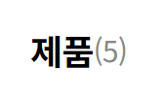

1-4
레이아웃 분석 (상품 목록 페이지)
div
ul
div
div
div
li
li
li
제품의 개수 count
div를 div로 감싸는 형태
정렬(최신순, 높은 가격순, 낮은 가격순)
최신순이 기본 active 상태

Slide 15
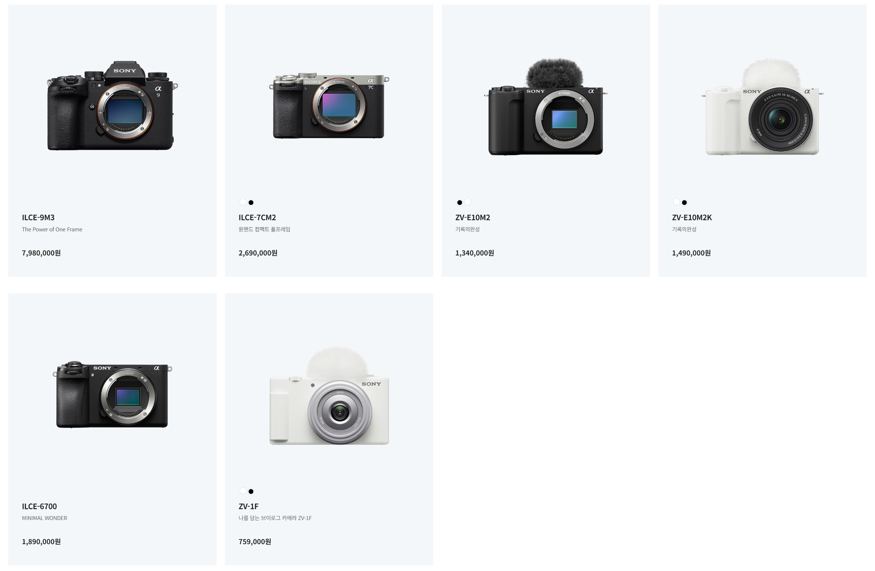
1-4
레이아웃 분석 (상품 목록 페이지)
div
a
a
a
a
이미지, 글자 어디를 클릭해도 상세 페이지로 가는 링크가 적용 되도록 div 대신 a태그를 사용
div
상품 목록 리스트
a
a

Slide 16
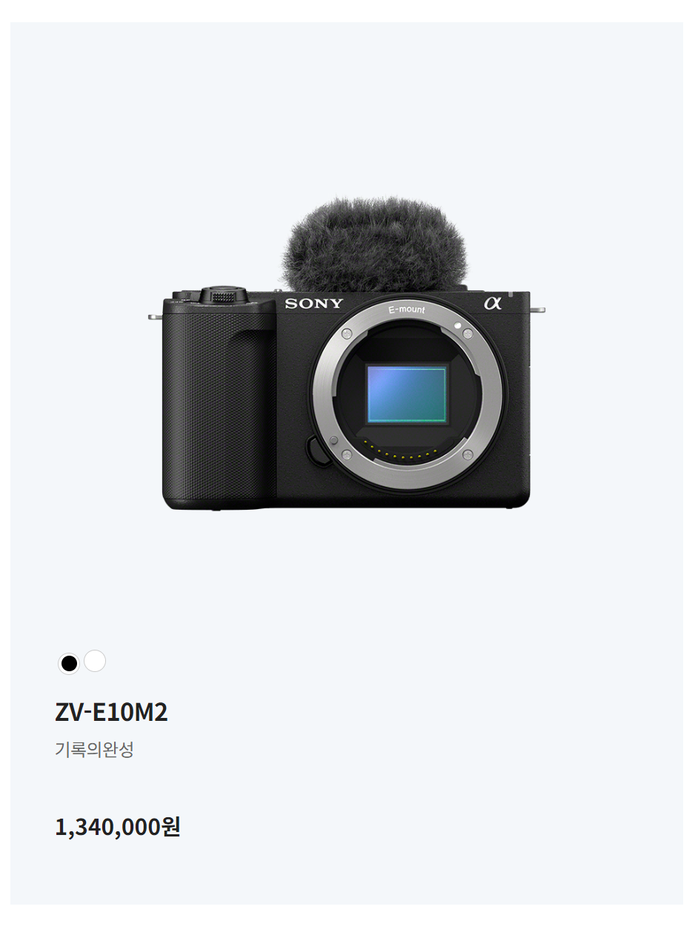
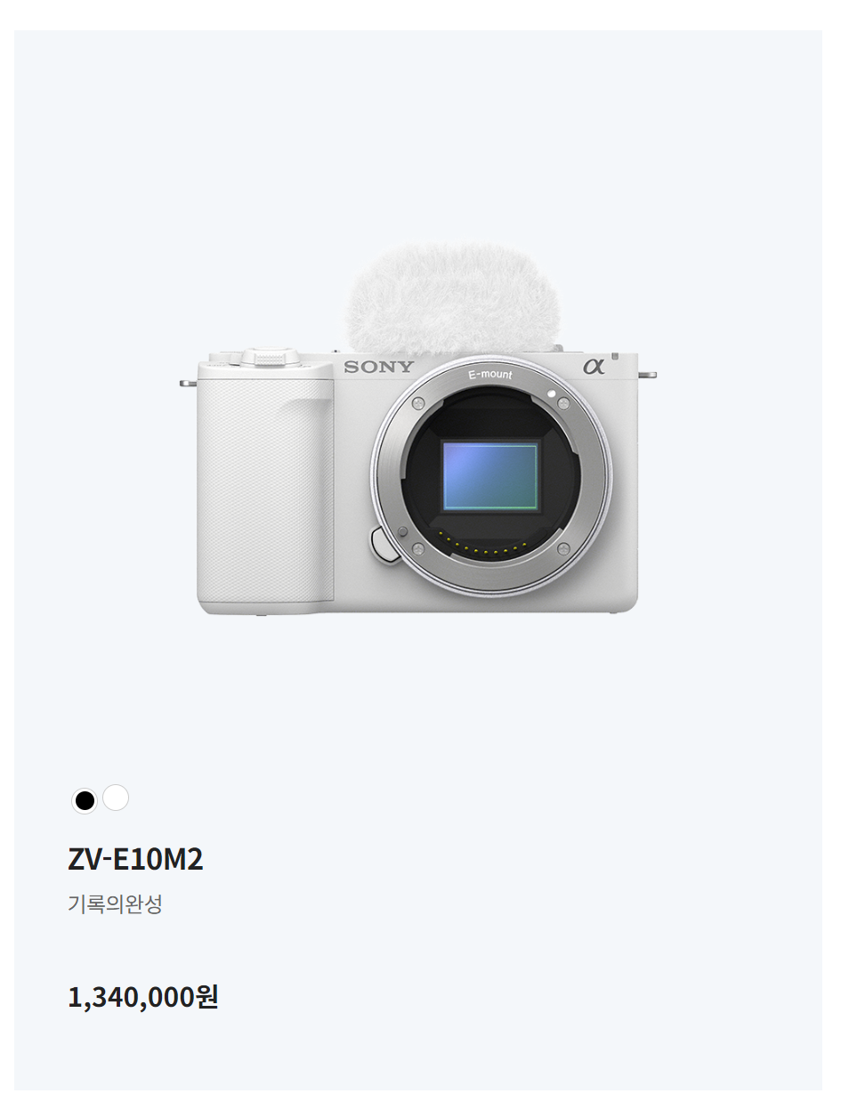
1-4
레이아웃 분석 (상품 목록 페이지)
색상 원형에 마우스 오버 시, 색상에 맞는 이미지 변화
a
div
div
h3
p
span

Slide 17
1-5
레이아웃 분석 (상품 상세 페이지)
div
div
상품 상세 페이지를 div 으로 전체를 감싸고
그 안의 콘텐츠들을 div 으로
상품이미지, 구매관련
추천제품
기획전
기타 소니 링크
상품 상세 정보
로 구역을 나눔
div
div
div
div

Slide 18
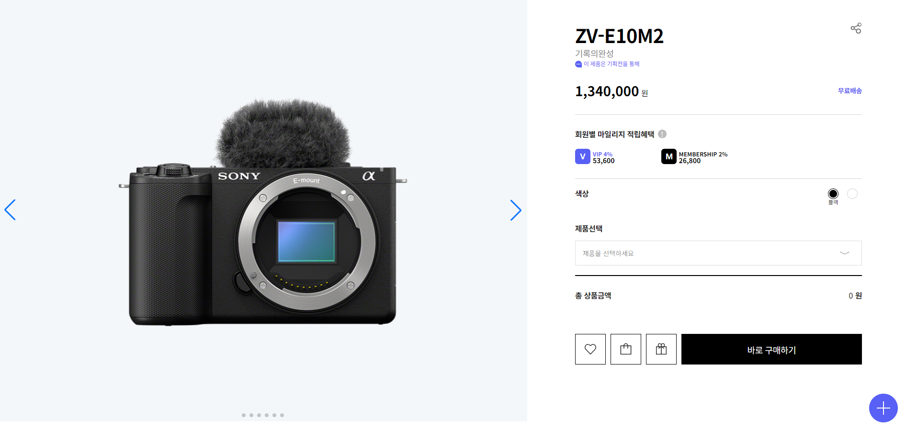
1-5
레이아웃 분석 (상품 상세 페이지)
div
div
div
Swiper-container
div
Swiper-slide
div
div
img
div
div
div
div
div
화면을 크게 좌,우 flex로 분리
좌측은 이미지 슬라이드 ( swiper 라이브러리 사용 )
우측은 상품의 정보들과 구매관련 내용
주요 내용 마다 div으로 분리
div으로 div을 감싸는 형태

Slide 19
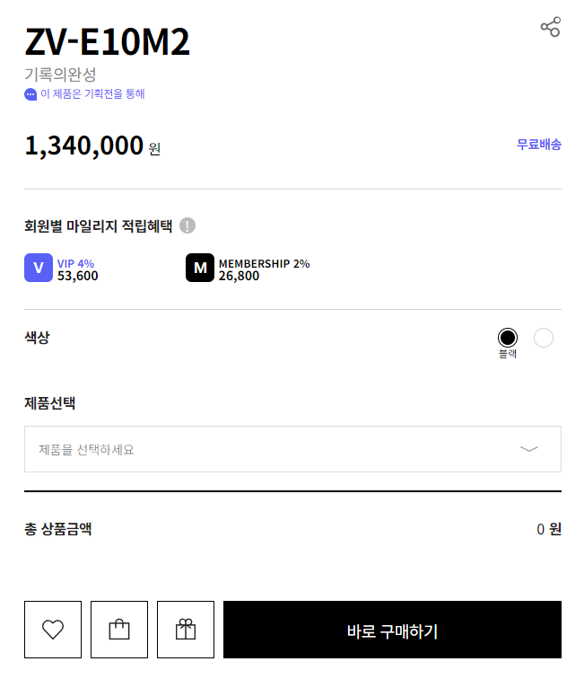
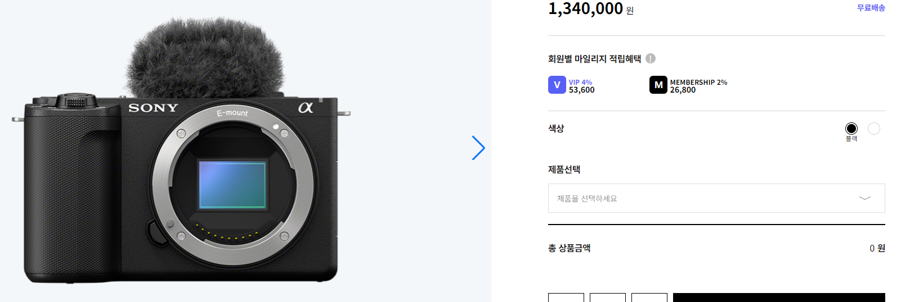
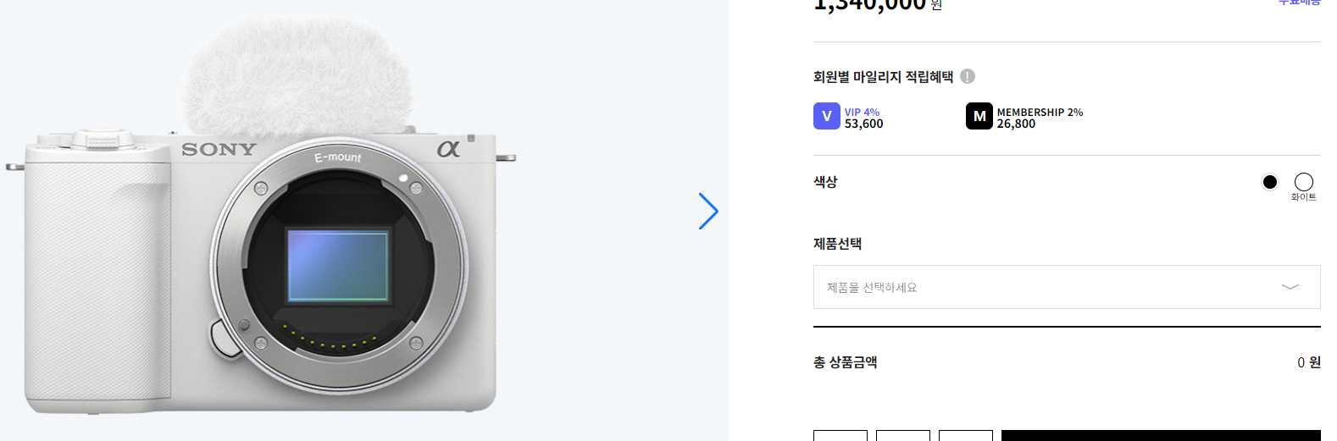
1-5
레이아웃 분석 (상품 상세 페이지)
색상 원형 클릭 시, 선택한 색상 강조되며 색상이름 표시, 좌측 슬라이드 이미지 색상 변화
div
ul
p
li, a, span
span, span

Slide 20
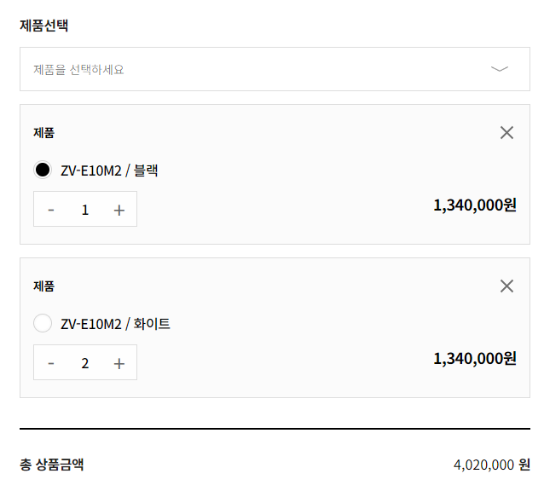
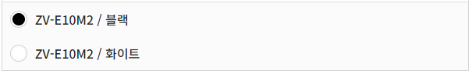
1-5
레이아웃 분석 (상품 상세 페이지)
div
div
div
p
a
div
span, span, span
span
div
div
p
div
a, span
div
div
div
li, a, span
button
input
button
li, a, span
p
p
div
div, ul
li, a
x 클릭 시, 제품 옵션 박스 삭제
“-”,”+” button과 input으로 상품 수량 변경
선택한 상품과 수량에 따라 총 상품금액
“제품을 선택하세요＂클릭 시, 제품 옵션 박스 시각화
제품선택시, 서브메뉴 박스 생성

Slide 21
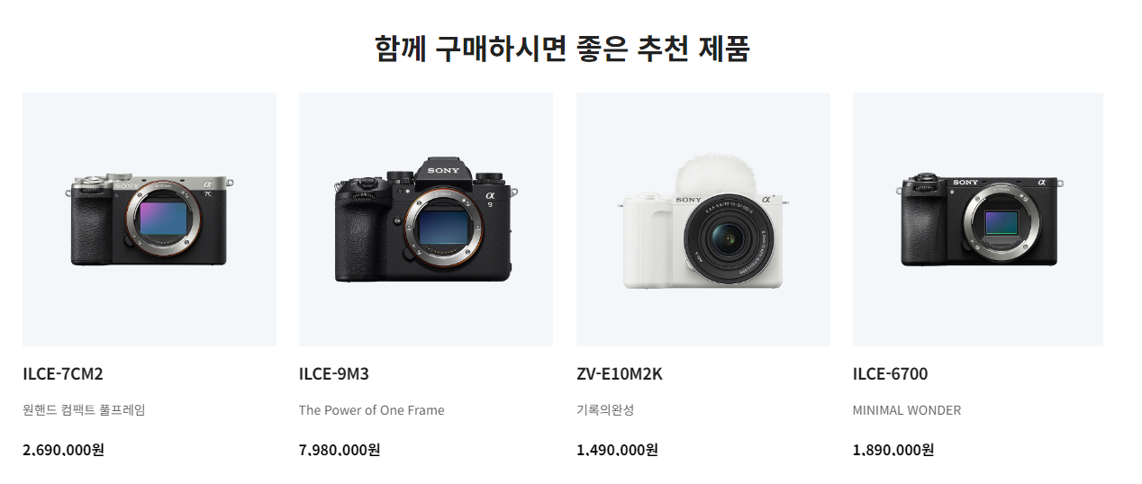
1-5
레이아웃 분석 (상품 상세 페이지)
div
div
swiper-slide
div
a, img
span
span
span
swiper-container
현재 상품을 제외한 같은 카테고리의 제품을 랜덤으로 표시
가로 드래그 슬라이더 적용
상품 div 클릭 시, 클릭한 상품의 상세페이지로 이동

Slide 22
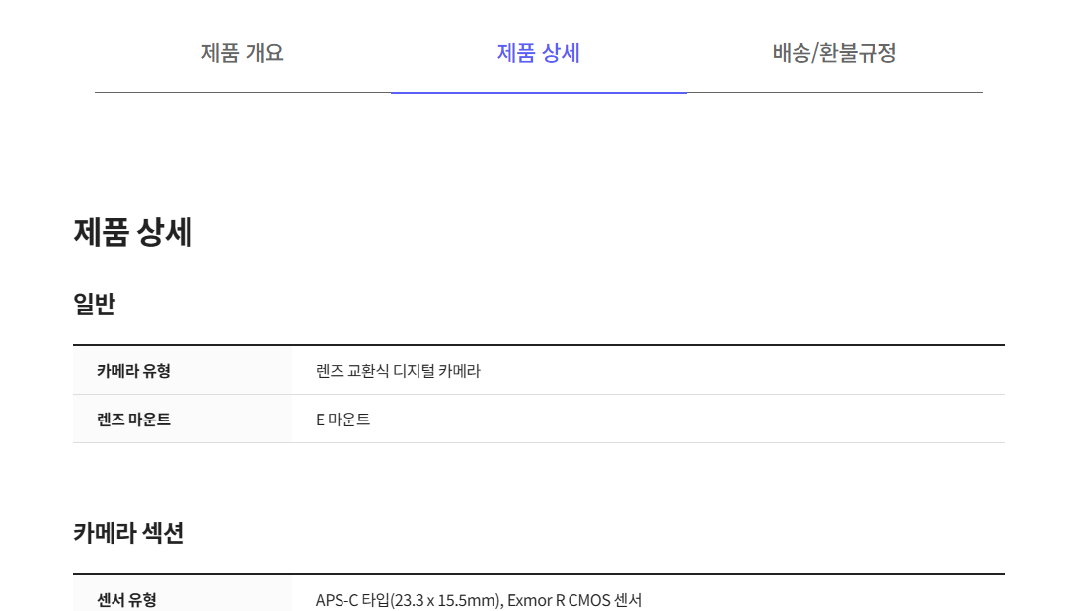
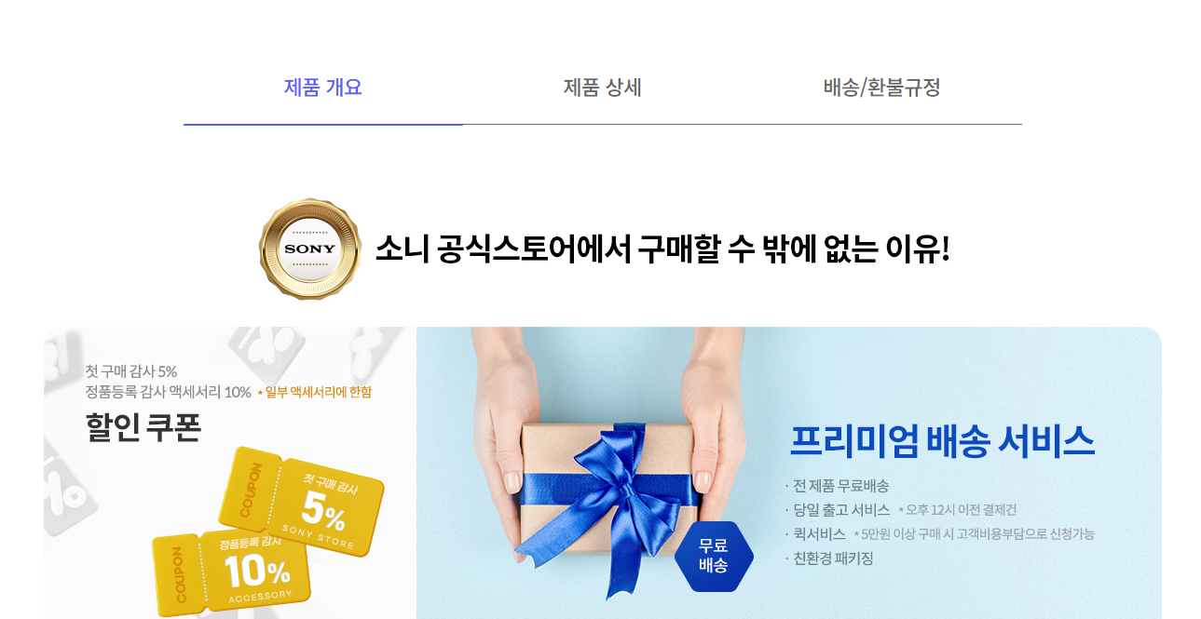
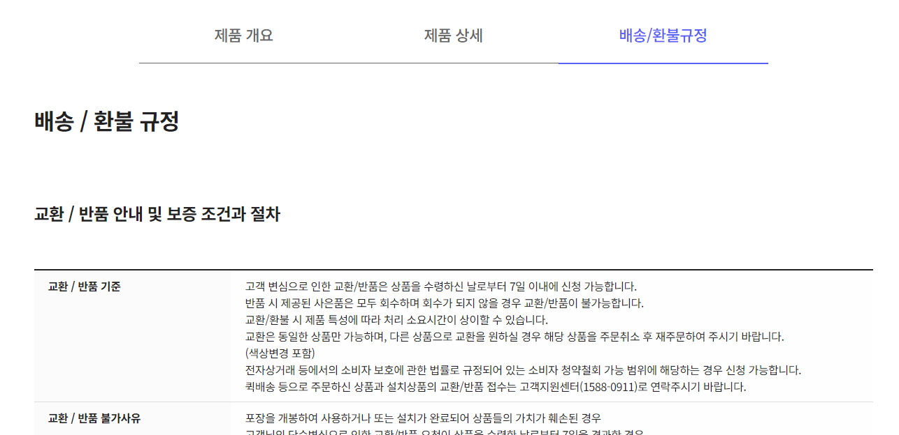
1-5
레이아웃 분석 (상품 상세 페이지)
div
div
div
“제품개요”, “제품상세“, “배송/환불규정“ 호버 or 클릭 시, 색상으로 강조, 각 항목 시각화

Slide 23
PART 2
DOM 구조

Slide 24
2
DOM 구조
Body
Header
Footer
Main

Slide 25
2-1
DOM 구조 - header
div (header)
a (메인페이지 이동)
div
a (아이콘 메뉴)
img
ul (gnb)
li (depth1)
a
div (depth2)
div
ul
li
a
nav
img (logo)
a

Slide 26
2-2
DOM 구조 - footer
div (footer)
div
div (leftArea)
div (rightArea)
a (법률 확인 링크)
p (주의사항)
div
div
span
div
a
img (소셜 아이콘)
a
div
button (drop up)
div (content)
i (화살표 아이콘)
span (title)
ul
li
a
div
div
span (주소 및 정보)
div (sideToggle)
div (content)
div (button)
div
img
span
img

Slide 27
2-3
DOM 구조 -– 메인 페이지
Body
header
main
footer
div (banner)
div
div
div
img (banner img)
div (prev button)
div (next button)
div (pagenation)
span
div
div
span (title)
span (desc)
span (자세히보기)
i
div (dual swiper)
div (main swiper)
div * 4
img
div (sub swiper)
div * 5
div (next button)
div
span (title)
a
img
span (상품명)
span (desc)

Slide 28
2-3
DOM 구조 –- 메인 페이지
Body
Header
Footer
Main
div (이벤트)
h2 (title)
div (이벤트 배너)
div
a (more view)
span (title)
span (title2)
span (desc)
div (이벤트 상품)
span (title)
span (desc)
div (상품목록)
h3 (title)
div
a
span (상품명)
div (hr배너)
div
div
span
a (자세히보기)
div (service)
div
span (title)
ul
li
a (아이콘 메뉴)

Slide 29
2-4
DOM 구조 - 상품 목록 페이지
header
footer
main
body
div
.category
(배경 및 카테고리 리스트 박스)
div
.tapMenu_wrapper
( 탭 메뉴)
div
.list_info_wrapper
( 제품 개수 및 정렬버튼)
div .category_link
( 탭 메뉴 상단 링크)
div .category_list
( 카테고리 리스트박스)
div
.list_container
( 상품목록)
div
.list_info
(제품 개수)
div
.list_info_num
(개수)
div
.list_info_name
(제품)
a
.go_back
(뒤로가기 버튼)
h1
.category_name
(사진영역 상품 제목)
ul.list
(동적 생성)
ul
.item_sort
(정렬)
ul
.tapMenu_list
(동적 생성)

Slide 30
2-5
DOM 구조 - 상품 상세 페이지
header
footer
main
body
div
.product-view-main
( 이미지 슬라이드,
상품 구매 관련 )
div
.product-content-first-recommend
( 추천 제품 )
div
.product-content-exhibitions
( 진행중인 기획전 )
div
.product-content-sony-link
( 소니 링크 )
div
.product-content
( 제품개요, 제품
상세, 배송/환불규정
div
.detail-tab
div .product-view-about
( 상품 구매 관련 )
div .product-main-slider
( 이미지 슬라이드 )
div
.outline
div
.detail
div
.refund

Slide 31
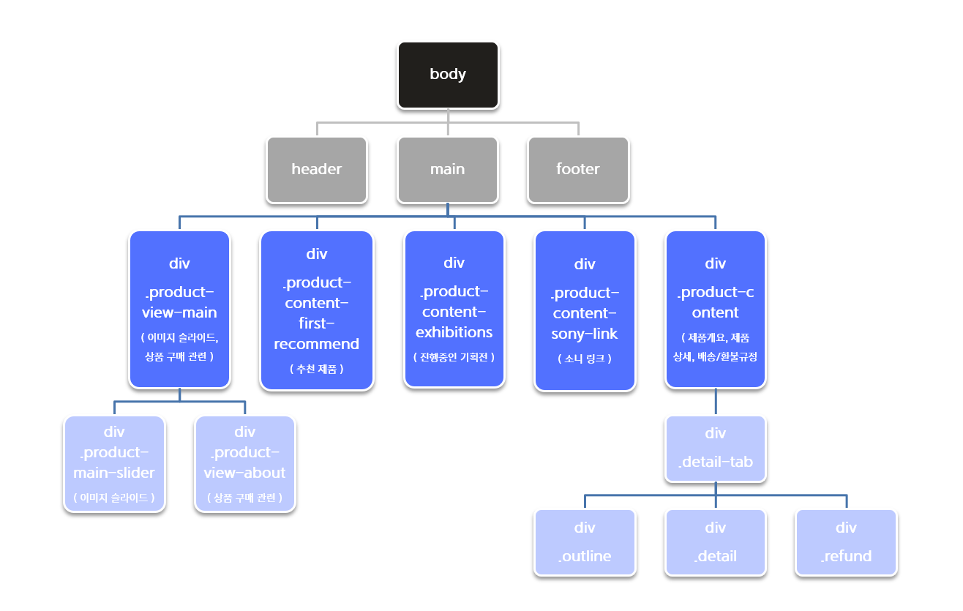
2-5
DOM 구조 - 상품 상세 페이지
body > main > 이미지 슬라이드, 상품 구매 관련
div
.product-view-main
( 이미지 슬라이드,
상품 구매 관련 )
div
.product-main-slider
div
.product-view-about
div
.product-cont-top
swiper-container
swiper
-slide
swiper
-slide
…
div
.product-cont
div
.product-cont
.member
div
.product-cont-color-select
div
.product-cont .prd-select-wrap
div
div
.prd-name
div
.prd-text
div
.prd-desc
div
.product-price
div
.sale
div
.delivery-txt
div
.tit
ul
.membership-rating
li
.vip
li
.family
div
.color-select
p
.tit
ul
.circle-color-box
li
li
a
a
div
.prd-select-inner
div
.prd-select-box
p
.tit
div
div
.select-ui-zone
a
.selected-btn
ul
.select-inner
li
.inner-list
a
li
.inner-list
a
div
.result-list
div
.result-chk-box
p
.tit
p
.result-price
div
.result-btn-inner
div
.result-btn-box
ul
li
li
…
a
a

Slide 32
2-5
DOM 구조 - 상품 상세 페이지
main
div
.product-content-first-recommend
div
.product-content-exhibitions
div
.product-content-sony-link
div
div .
rcmd-tit
swiper-container
swiper-slide
swiper-slide
swiper-slide
div
.exhb-tit
div
.exhb-cont-container
div
.img-wrapper
p
p
div
ul
li
a
li
a
li
a
img
div
div
span
div
div
span
div
div
span
body > 추천제품, 진행중인 기획전, 기타 소니 링크

Slide 33
PART 3
구현 결과

Slide 34
3-0
구현 결과 (JSON)
products
camera
lense_change
compact
video
cinema
full_frame
APS-C
camcorder
4k_handy
4k_handheld
productList

Slide 35
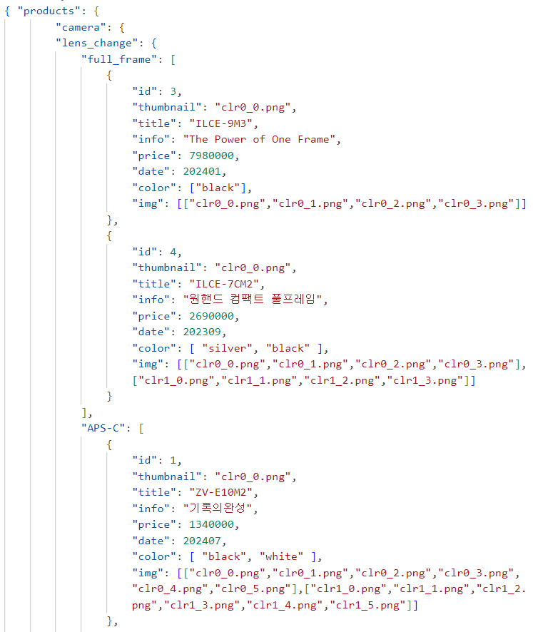
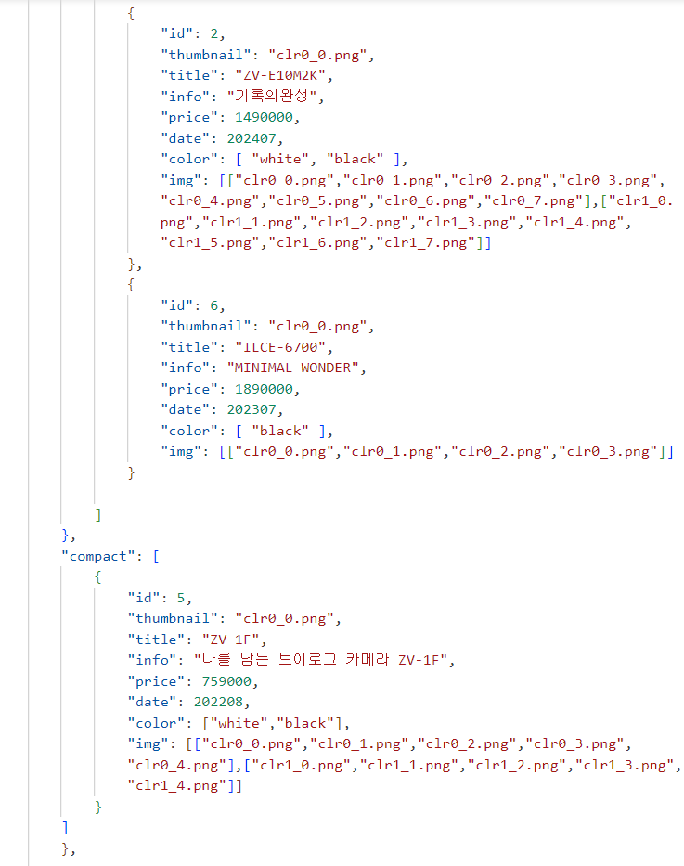
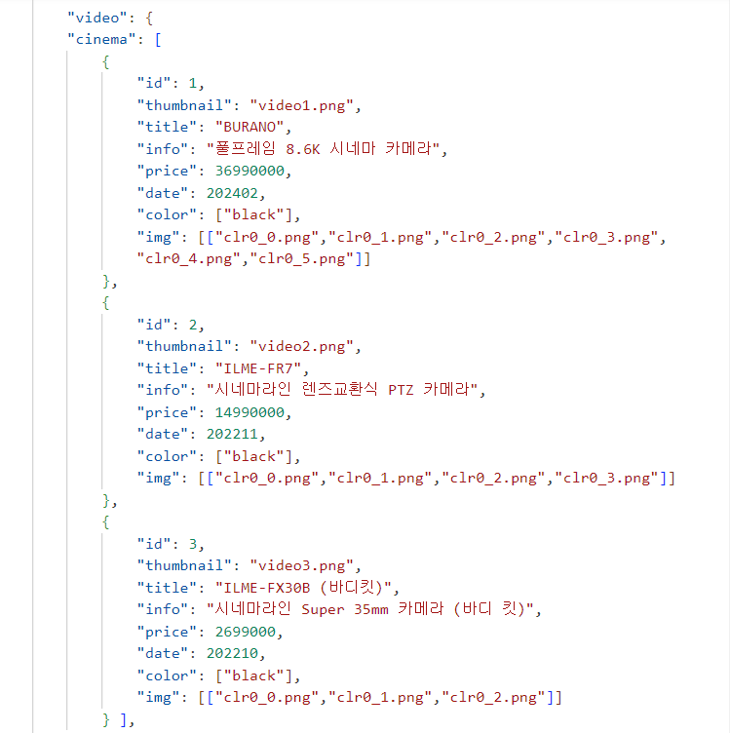
3-0
구현 결과 (JSON)

Slide 36
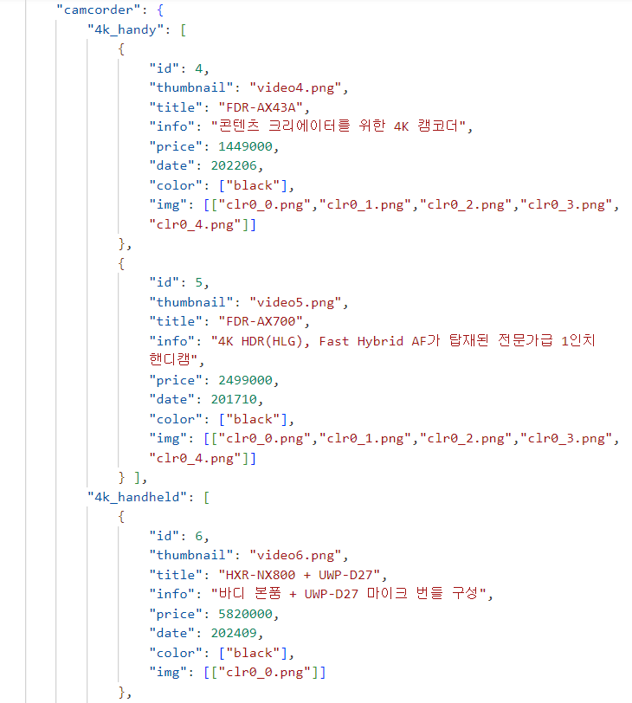
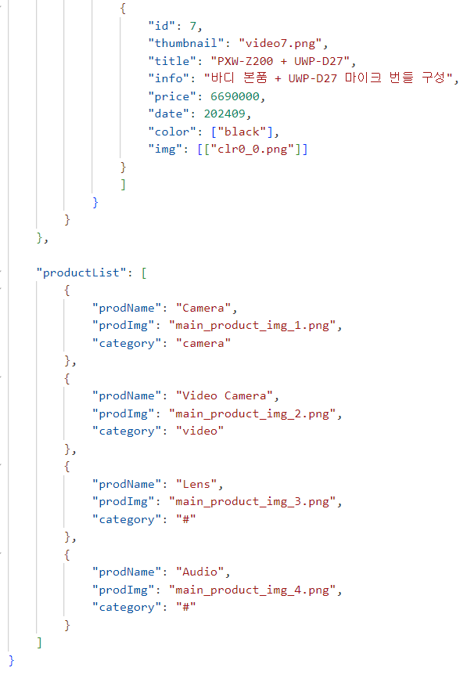
3-0
구현 결과 (JSON)

Slide 37
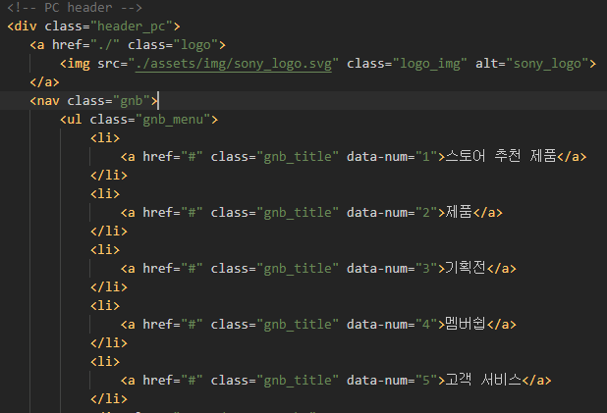
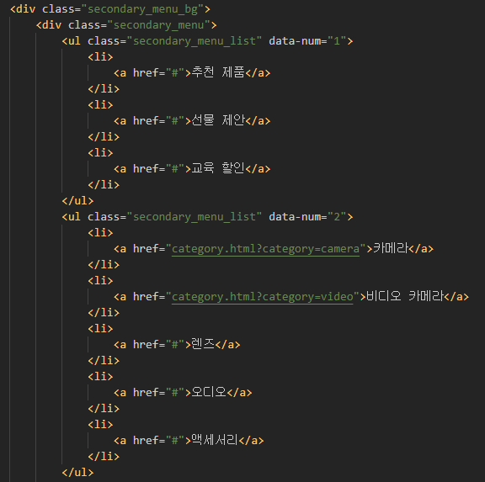
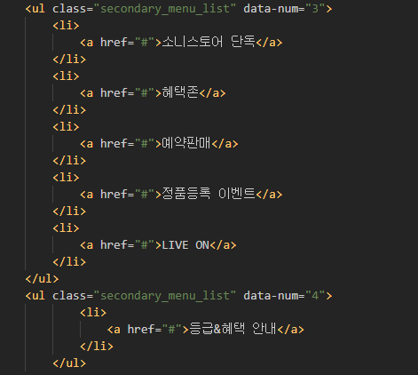
3-1
구현 결과 ( header )
카메라 : href = “category.html?category=camera”
비디오 카메라 : href = “category.html?category=video”
category.html 로 이동하되, 그 안에서 category키의 값에 따라 렌더링
HTML
HTML
HTML
이 곳에 원하는 내용을 자유롭게 채워 넣으세요. 이 문장은 예시를 위한 더미 텍스트입니다.

Slide 38
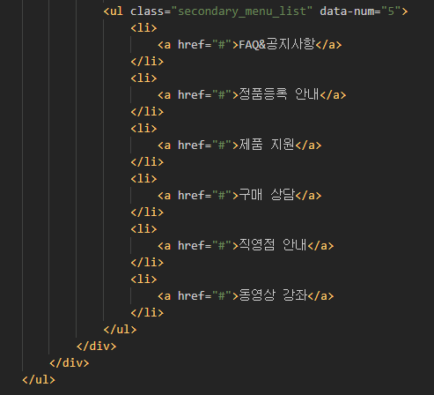
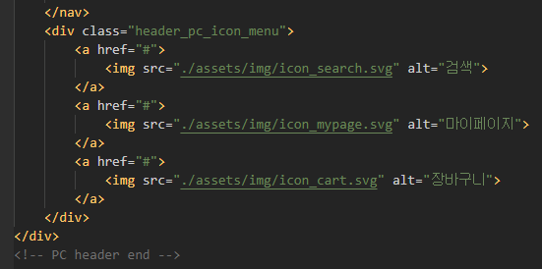
3-1
구현 결과 ( header )
HTML
HTML

Slide 39
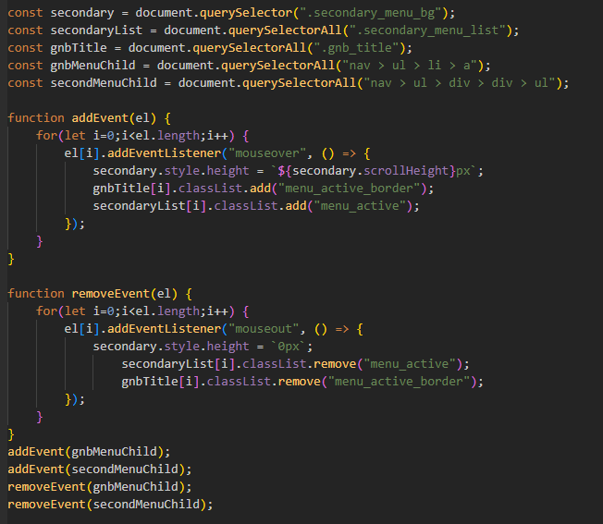
3-1
구현 결과 ( header )
JavaScript
ex) depth1의 스토어 추천 제품(a 태그 영역) mouseover 시 depth2 숨김해제, 마우스 올라간 자기자신에게 border-bottom 추가 및 color 변경, depth2의 ul영역 배경색 변경하는 active클래스를 각각 추가
mouseout 시 각각 추가된 active클래스를 삭제, depth2를 숨김
depth1의 a 와 depth2의 ul마다 이벤트를 추가하는 함수

Slide 40
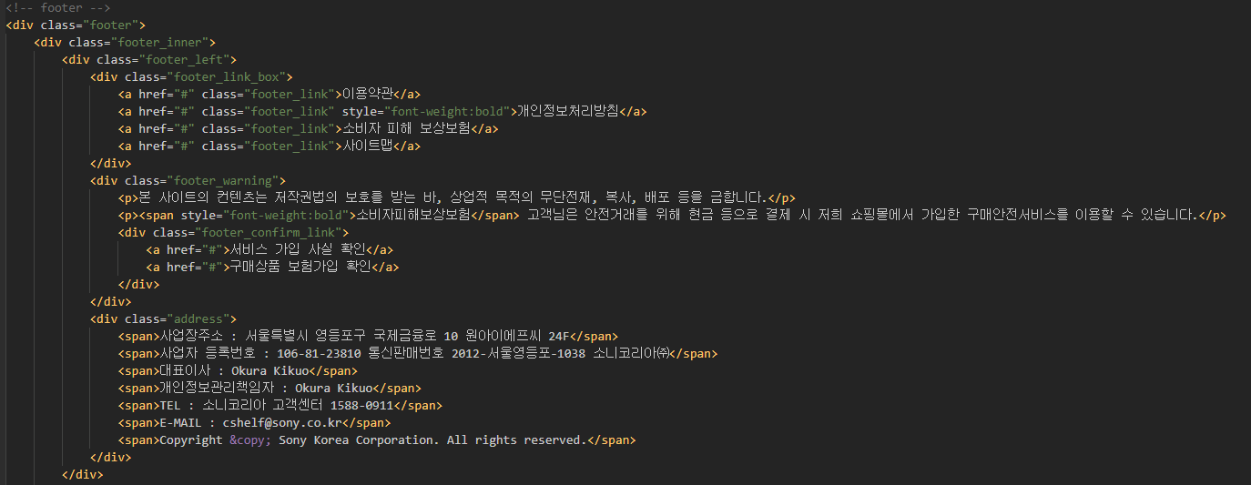
3-2
구현 결과 ( footer )
HTML

Slide 41
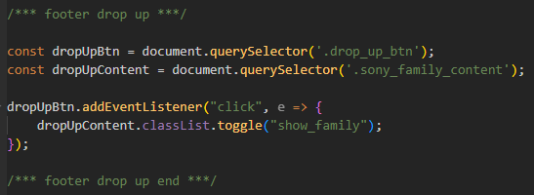
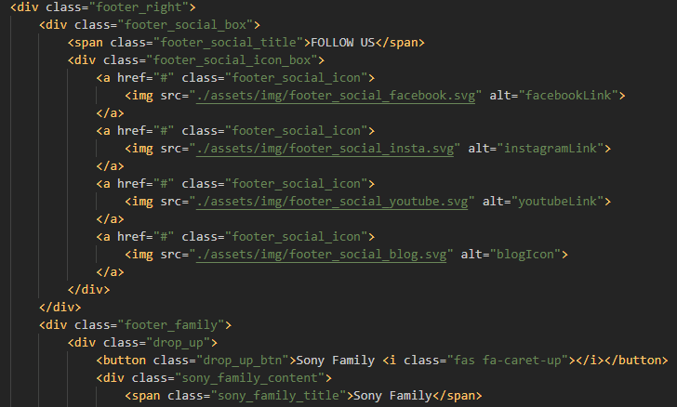
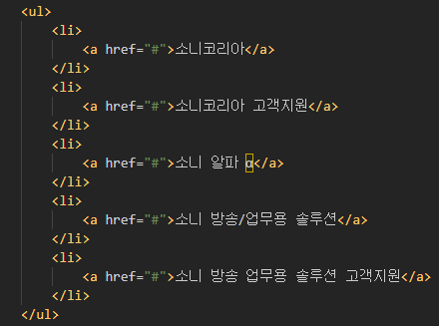
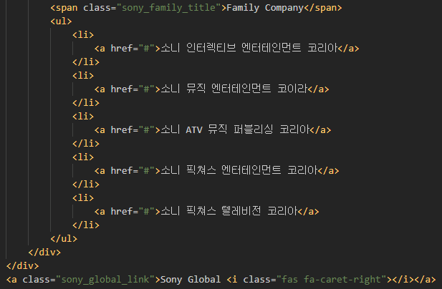
3-2
구현 결과 ( footer )
JavaScript
HTML
HTML
HTML

Slide 42
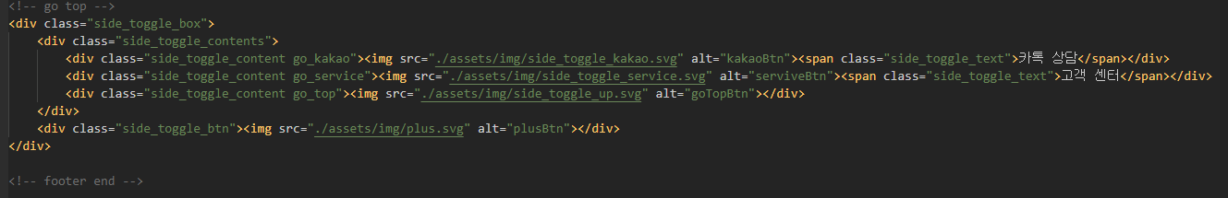
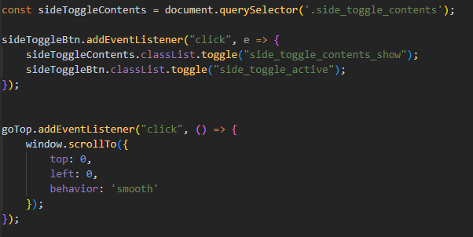
3-2
구현 결과 ( footer )
HTML
JavaScript
우측 하단 toggle 버튼 클릭 시 active클래스 추가 및 맨 위로가기 이벤트

Slide 43
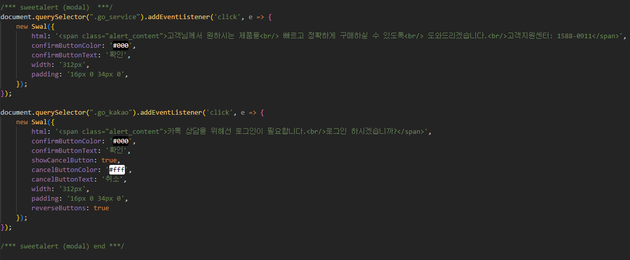
3-2
구현 결과 ( footer )
JavaScript
카톡 상담 및 고객 센터 클릭 시 sweet alert2 라이브러리 창 표시 스크립트

Slide 44

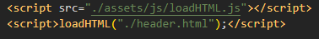


3
구현 결과 ( header, footer 공통 )
HTML
JavaScript
HTML
JavaScript
스크롤 내려갈 때 => nav 숨김, sideButton 표시
스크롤 올라갈 때 => nav 표시, sideButton 숨김
header와 footer는 모듈화하여 호출

Slide 45





3-3
구현 결과 ( 메인 페이지 )
HTML
HTML

Slide 46

3-3
구현 결과 ( 메인 페이지 )
JavaScript
swiper 라이브러리 적용
fullSize 이미지, 비디오 삽입
배너의 왼쪽과 오른쪽 구역을 각각 50%로 나누어 마우스 호버시 마우스커서가 왼쪽, 오른쪽화살표 이미지로 바뀌어 슬라이드 가능함을 시각적으로 표시

Slide 47


3-3
구현 결과 ( 메인 페이지 )
HTML
HTML

Slide 48


3-3
구현 결과 ( 메인 페이지 )
좌측 이미지와 우측 이미지에 swiper라이브러리 적용
우측 이미지 슬라이드시 좌측 이미지도 함께 슬라이드
우측 제목, 상품명, 상품설명은 현재 슬라이드 위치만 표시하고 나머지 슬라이드에서는 숨김처리
상품 클릭시 상세페이지로 이동 (swiper-active 클래스의 add, remove를 감지하여 변경이 있을 때마다 함수 실행)
우측 슬라이드의 미리보기 슬라이드에 마우스 호버시 커서모양 화살표 모양으로 변경
JavaScript
JavaScript

Slide 49

3-3
구현 결과 ( 메인 페이지 )
HTML
아래 아이템박스 내 이미지 호버시 이미지 cale 1.1배

Slide 50



3-3
구현 결과 ( 메인 페이지 )
HTML
async 를 이용한 비동기처리로 받아온 json파일의 productList의 배열길이 만큼 반복하여 상품을 표시
PRODUCT 아이템박스에 호버시 이미지 가운데로 이동 및 배경색 변경
클릭시 상품목록페이지로 이동
JavaScript
JavaScript

Slide 51


3-3
구현 결과 ( 메인 페이지 )
HTML
HTML

Slide 52
3-3
구현 결과 ( 사용한 라이브러리 )
sweet alert2
css, js 파일 cdn을 입력하고 Swal 속성 값을 조정하여 사용
swiper
css, js 파일 cdn을 입력하고 Swiper 속성 값을 조정하여 사용

Slide 53

3-4
구현 결과 ( 상품 목록 페이지 )
JavaScript

Slide 54



3-4
구현 결과 ( 상품 목록 페이지 )
HTML
JavaScript

Slide 55




3-4
구현 결과 ( 상품 목록 페이지 )
JavaScript
JavaScript
JavaScript
JavaScript

Slide 56


3-4
구현 결과 ( 상품 목록 페이지 )
JavaScript
JavaScript

Slide 57






3-4
구현 결과 ( 상품 목록 페이지 )
JavaScript
서브 카테고리에 따라 배경 및 글씨 변경
JavaScript

Slide 58




3-4
구현 결과 ( 상품 목록 페이지 )
렌즈교환식 카메라 버튼을 눌렀을 때만 탭 메뉴가 나옴
HTML
HTML
캠코더 버튼을 눌렀을 때만 탭 메뉴가 나옴

Slide 59


3-4
구현 결과 ( 상품 목록 페이지 )
JavaScript
JavaScript
JavaScript

Slide 60


3-4
구현 결과 ( 상품 목록 페이지 )
JavaScript
JavaScript
renderProducts 함수는 뒤에 설명할 제품 렌더링 함수임

Slide 61





JavaScript
3-4
구현 결과 ( 상품 목록 페이지 )
제품 개수 반영
정렬 버튼 클릭 시 액티브 적용
HTML
JavaScript
JavaScript
JavaScript

Slide 62




3-4
HTML
구현 결과 ( 상품 목록 페이지 )
JavaScript
JavaScript
JavaScript

Slide 63




3-4
구현 결과 ( 상품 목록 페이지 )
JavaScript
JavaScript
색상 원형에 마우스 오버 시, 색상에 맞는 이미지 변화
정수 형태의 금액을 한국 스타일의 쉼표 구분 형식으로 변환

Slide 64

3-5
구현 결과 ( 상품 상세 페이지 )
JavaScript
다른 페이지에서 query string으로 받아온 id와 상위 key값들로 백엔드에 접근하여 상품의 정보 조회

Slide 65



3-5
구현 결과 ( 상품 상세 페이지 )
HTML
JavaScript
이미지 슬라이드 -→ Swiper 라이브러리
각 상품의 이미지 개수 별로 슬라이드 생성

Slide 66







3-5
https://swiperjs.com/
구현 결과 ( 상품 상세 페이지 )
Swiper 라이브러리로 이미지 슬라이드 구현
HTML
JavaScript
CDN 사용
Swiper 속성 설정
JavaScript로 HTML에 Swiper 레이아웃 추가

Slide 67


3-5
구현 결과 ( 상품 상세 페이지 )
HTML
백엔드 연결 전, HTML, CSS로 틀 잡은 후,
자바스크립트로 백엔드를 통해 데이터 수신하여 상품별 정보 조회
( → 자바스크립트 다음 페이지에 )

Slide 68






3-5
구현 결과 ( 상품 상세 페이지 )
JavaScript
- 백엔드를 통해 수신받은 데이터 정보 입력
색상 원형 버튼 클릭 이벤트
active 클래스 추가/제거
백엔드에 이미지 파일이름을 배열로 저장하여, 색상 인덱스 값에 따라 이미지 색상 변경
백엔드에 색상값을 배열로 저장
색상이 두가지일 경우 색상 영역, 원형버튼 생성
active 클래스 유무로 슬라이드의 이미지와 원형버튼 강조표시 변화
기본색상은 색상배열0번째 값

Slide 69





3-5
구현 결과 ( 상품 상세 페이지 )
색상이 2가지일 경우 옵션명 → 제품명+색상값
색상이 1가지일 경우 옵션 명 → 제품명
HTML
색상 원형을 재사용 하기 위한 메서드
“제품을 선택하세요“ 클릭이벤트로 active 클래스 토글
JavaScript

Slide 70




3-5
구현 결과 ( 상품 상세 페이지 )
상품 선택 옵션 클릭 이벤트
선택한 제품의 정보 박스 생성
선택한 옵션내용을 박스에 복제
선택한 색상의 옵션 박스가 있을 경우 → 알림창, “제품을선택하세요 서브메뉴” 비활성화
X 버튼 클릭 시, 선택된 옵션박스 삭제
JavaScript

Slide 71





3-5
구현 결과 ( 상품 상세 페이지 )
- 비동기 처리 이후 클릭 이벤트 등 DOM의 변화를 감지하기 위해 MutationObserver 사용
- 변화가 감지되면 calculateTotal 함수 호출
- "+"/"-" 버튼 클릭 시, 수량을 증가/감소 →
calculateTotal 함수 호출 → 총 금액 재계산
클래스 이름 (heart, cart, gift) 에 따라 css의 background url 변경
JavaScript
HTML

Slide 72




ArrayHyeon 클래스에 shuffleArray, removeElementAtIndex 메서드 생성
클래스 참조
3-5
구현 결과 ( 상품 상세 페이지 )
JavaScript
현재 상세조회 하고 있는 상품을 제외한,
같은 카테고리에 있는 제품들을 랜덤으로 표시
HTML
getProducts 메서드
현재 상품과 같은 category인 객체들을 배열로 반환
productList 에 전체 제품에서 현재 상품과 같은 category인 객체들의 배열 저장

Slide 73

3-5
구현 결과 ( 상품 상세 페이지 )
JavaScript
현재 상품과 같은 category인 객체들 중 현재 상품은 배열에서 제외
배열의 인덱스 랜덤으로 변경
배열의 크기만큼 슬라이드 생성, 각각 수신 받은 데이터 입력
각 상품들마다 상품의 상세페이지로 이동

Slide 74
3-5
JavaScript로 HTML에 Swiper 레이아웃 추가
구현 결과 ( 상품 상세 페이지 )
Swiper 라이브러리로 이미지 슬라이드 구현 ( 가로 스와이프로 가능 )
JavaScript
HTML
Swiper 속성 설정
CDN 사용
<script src="https://cdn.jsdelivr.net/npm/swiper@11/swiper-element-bundle.min.js"></script>
<script src="https://cdnjs.cloudflare.com/ajax/libs/Swiper/5.4.5/js/swiper.js"></script>
현재 상품과 같은 카테고리의 상품들 개수대로 슬라이드 생성
백엔드에서 수신받은 상품별 데이터 입력

Slide 75



3-5
구현 결과 ( 상품 상세 페이지 )
탭메뉴 호버 시, 각메뉴 시각화
클릭 시, 각 메뉴 콘텐츠 활성화
HTML
JavaScript

Slide 76
PART 4
소요 시간 및 후기

Slide 77
4
4
소요 시간 및 후기
소요 시간 : 약 60시간
후기 :
한 페이지만 구현하는 게 아니라 JSON 데이터를 불러와 여러 페이지들을 구현해야 하는 게 생각보다 많이 힘들었습니다.
코드의 재사용과 유지 보수성이 좋게 구현하려 하니 많이 헷갈리고 코드 전체를 수정해야 하는 문제도 발생했습니다.
팀 작업이 처음이다 보니 구현해 놓은 걸 연동할 때 다른 팀원의 코드들을 분석하는 것도 어려웠고 코드를 수정하고 데이터를 일치 시키는 작업도 많은 의사소통이 필요하다는 걸 깨달았습니다.
파이널 프로젝트에는 좀 더 신중하게 의논하고 설계하여 좋은 결과물을 만들어 냈으면 좋겠습니다.
재한
소요시간 : 약 60시간
후기 :
학원에 다니기 전에는 javascript를 할 때 간단한 작업조차도 검색해서 하거나 해석은 할 수 있으나 직접 작성하라고 하면 막막했던 부분이나 의미를 모른채 되니까 복사해서 사용하는 것들이 대부분 이었는데 수업시간에 기초부터 탄탄히 배우고 연습문제 등을 풀고나서 자신감이 조금은 생겼었는데 이번 과제를 통해서 어느정도 늘었는지 확인해 볼 수 있을것 같아 기대를 가지고 시작했는데 시간은 걸렸지만 직접 코드를 작성할 수 있었고 라이브러리를 사용할 때에도 기본 기능 외에 추가기능을 적용시키는 코드도 해석하거나 수정하여 적용하는데에 문제없이 잘되어서 뿌듯했습니다. 팀으로 작업하면서 git을 사용하지않아 불편했지만 다음 프로젝트때는 배워서 사용하면 지금보다 더 발전할 수 있을것 같습니다.
진수
소요 시간 : 약 65시간
후기 :
비동기 처리 부분에서 생각지 못한 이슈들이 많이 발생했고, 그 부분들을 해결하면서 많이 배운 것 같습니다.
“이렇게 하는 게 맞나?” 싶은 부분들이 많아, 끊임없는 의문의 연속으로 답답한 부분들이 많았습니다.
여러 페이지를 연동해야 하면서 데이터의 구조의 중요성을 알게 되었고, 파이널 프로젝트 전에 많은 수정이 필요할 것으로 예상됩니다.
팀으로 처음 작업 하다 보니, 팀작업이 미숙했고, 계획과 의사소통, 데이터 관리 및 공유의 중요성을 알게 되었습니다.
직접 메서드를 만들어 보면서 코드를 재사용 하는 것이 재미있었습니다.
팀과 같이 공용으로 써야 하는 부분에서 자신에 대해서 확신이 없다 보니 미리 확정 짓고 넘어가야 했던 것들을 그렇게 하지 못해 작업이 효율적으로 되지 못했던 것 같아 아쉬웠습니다.
승현

Slide 78
감사합니다

Slide 79
API 명세서
제품 검색하기
기본 정보
기본 정보
메서드 | URL
GET | http://localhost:3001/products
메서드 | URL
GET | http://localhost:3001/productList
요청
요청
쿼리 파라미터
쿼리 파라미터
이름 | 타입 | 설명 | 필수
id | Integer | 상품의 인덱스 | O
path1 | String | 카테고리 이름 ( camera, video, lens, audio, … ) | X
path2 | String | 타입 이름1 ( lens_change, compact, cinema, … ) | X
path3 | String | 타입 이름2 ( full_frame, APS-C, 4k_handy, … ) | X
이름 | 타입 | 설명 | 필수
category | String | 카테고리 이름 ( camera, video, lens, audio, … ) | X
응답
응답
products
productList
이름 | 타입 | 설명
title | String | 상품 이름
info | String | 상품 설명
price | Integer | 상품 가격
date | Integer | 출시 연월 [YYYYMM]
color | Array | 상품 색상 [color1] or [color1,color2]
img | Array | 상품 이미지 예) [ ["clr0_0.png", "clr0_1.png", "clr0_2.png"], [ “clr1_0.png", "clr1_1.png", "clr1_2.png"] ]
이름 | 타입 | 설명
prodName | String | 상품목록 메뉴 이름
prodImg | String | 상품목록에 메뉴에 들어가는 이미지 이름 및 확장자

